Slide 1

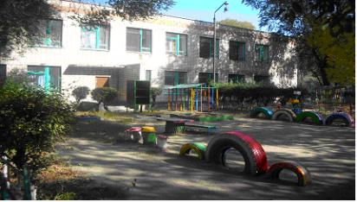
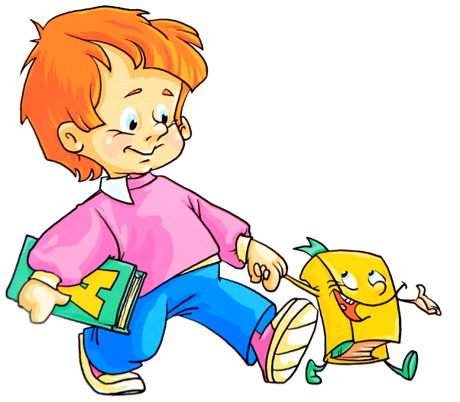
Основной образовательный вектор:
Муниципальное бюджетное дошкольное образовательное учреждение
Детский сад
№ 49 "Улыбка"
«Защита прав и достоинства детей через координацию усилий семьи и ДОУ»

Slide 2
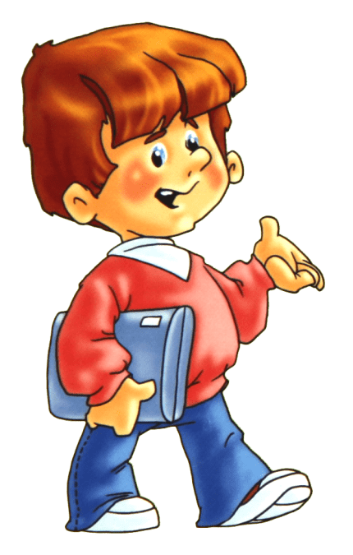


Реализуется в следующих
направлениях:
Право на образование
  ДОУ работает по следующим программам развития и обучения:
Комплексная образовательная программа дошкольного образования «Детство» под ред. Бабаевой Т.И. , Гогоберидзе А.Д и др.
Примерная основная образовательная программа дошкольного образования «От рождения до школы» под ред. Вераксы Н.Е.

Slide 3
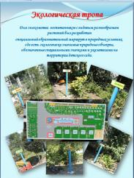
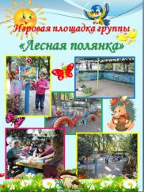
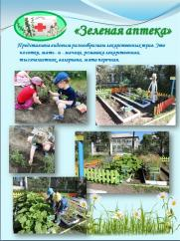
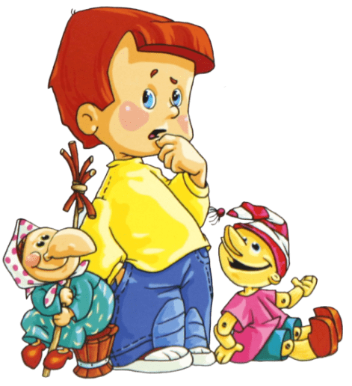
  Используются инновационные педагогические технологии:
Проектная деятельность
2018г Реализация проекта по оформлению территории ДОУ «Экологическая тропа» – это пространство с наличием разнообразных зон, дополнительная привлекательная предметно – пространственная развивающая среда для разностороннего развития воспитанников.

Slide 4
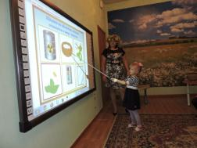
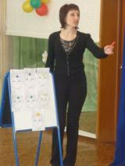
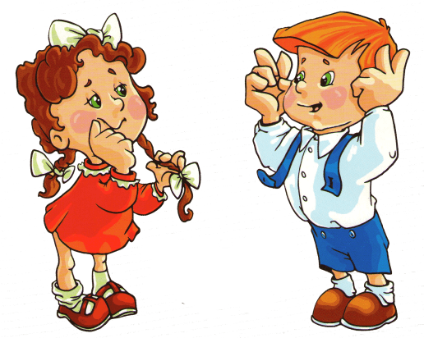
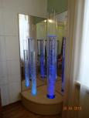



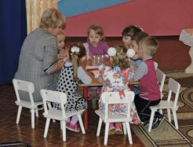

Образовательная
деятельность
моделирование
ИКТ
опытно – экспериментальная деятельность
Результативность:
большинство детей успешно проходят обучение в школах и гимназиях города

Slide 5
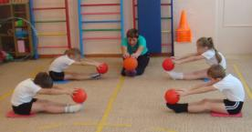
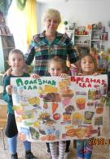
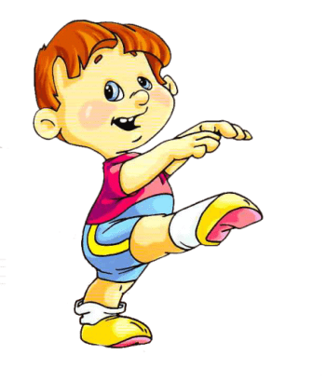
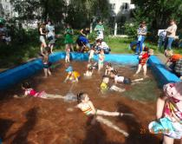
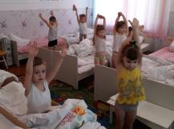
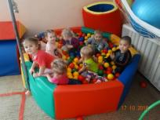
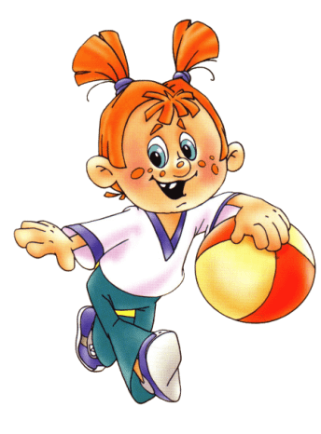
Право на охрану и укрепление здоровья
реализуется через комплекс следующих мероприятий:
Реализация проектов по здоровьесбережению в группах ДОУ - система оздоровления воспитанников ДОУ и профилактика простудных заболеваний.
Результативность:
Снижение заболеваемости
К 7годам, у детей сформированы основные навыки ЗОЖ

Slide 6
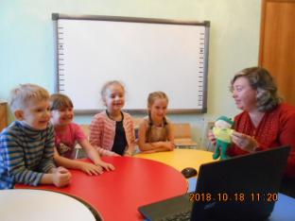
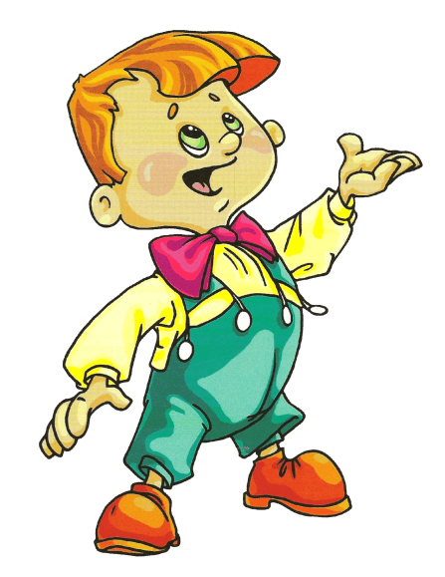
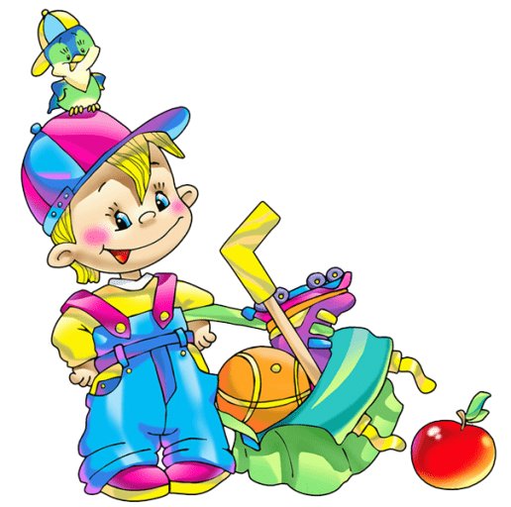
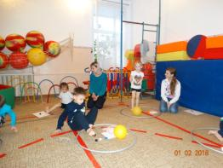
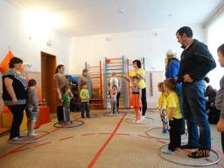
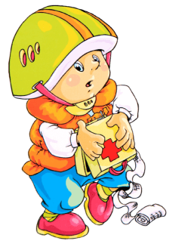
Работа логопедического пункта
  Работа семейного клуба «Здоровье»

Slide 7
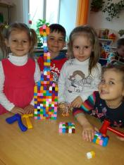
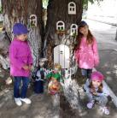
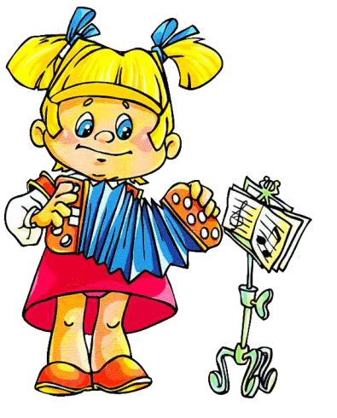


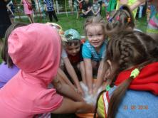
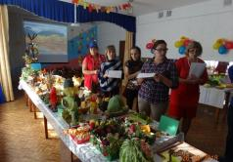
Право ребенка участвовать в играх и развлечениях
Реализуется через:
соблюдение режима организации образовательной деятельности
наполнение предметно-развивающей среды игровым оборудованием
применение различных форм работы с родителями по вопросам организации игрового взаимодействия с детьми

Slide 8
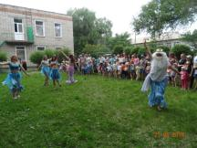
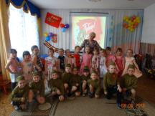
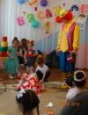
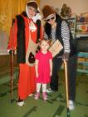
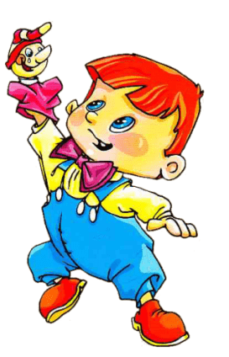
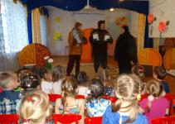
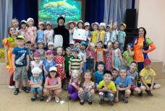
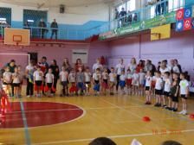
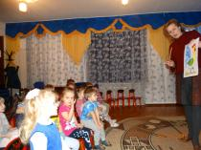
Организацию развлечений и праздников в ДОУ
Сотрудничество с учреждениями социокультурной сферы (Картинная галерея, Культурный центр Театр имени А.К. Брахмана, Детская библиотека №2, ДЮСШ №1 и др.)

Slide 9
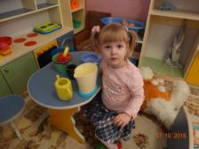
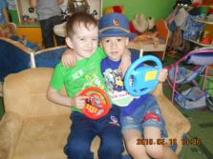

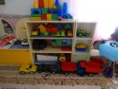
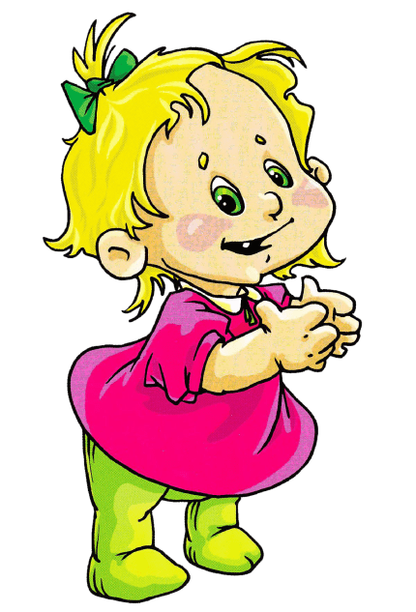
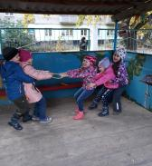
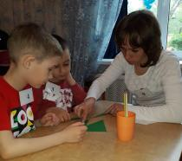
Право ребенка на сохранение своей индивидуатьности
для развития индивидуальных способностей в каждой группе создана благоприятная развивающая среда.
использование проблемных ситуаций в обучении (для развития умения анализировать, отстаивать свою точку зрения)

Slide 10
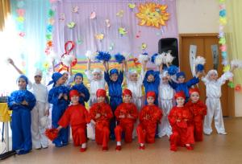
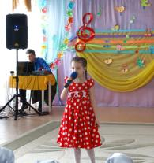
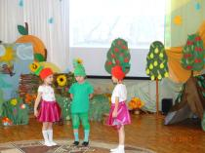
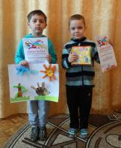
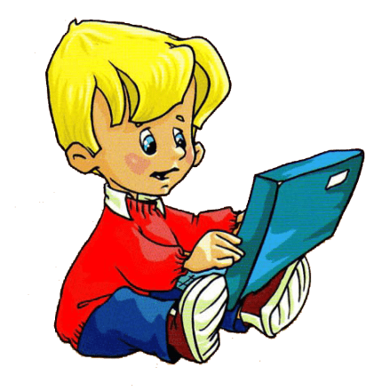
осуществляется личностно-ориентированный подход к детям
Участие в творческом конкурсе «Хрустальные россыпи 2018»
Театрализованное представление для КГУСО «Территориальный центр социальной помощи семьи и детям
2018г Наши воспитанники награждены дипломами XII городского фестиваля творчества «Сделаем мир добрей»
Результативность:
Дети активно выражают свои мысли, отстаивают свою точку зрения ,умеют анализировать
Проявляют себя в творческой деятельности

Slide 11




система индивидуальной работы с детьми
На базе детского сада постоянно работает консультативный пункт для родителей, осуществляющих самостоятельное воспитание и обучение детей с ограниченными возможностями дошкольного возраста на дому.
Задачи:
Оказание консультативной помощи по вопросам воспитания, обучения и развития.
Психолого – педагогическая поддержка родителей
Взаимодействие МБДОУ с другими организациями социальной и медицинской поддержки детей с ограниченными возможностями
Решетникова Инна Владимировна
Логопед
Лебединских Ирина
Геннадьевна
Педагог-психолог
Сумина Елена Владимировна
Музыкальный руководитель

